Slide 1
2024/05/22 Meeting Report

Slide 2
Papers
Toward Knowledge-Driven Speech-Based Models of Depression: Leveraging Spectro-temporal Variations in Speech Vowels
A Knowledge-Driven Vowel-Based Approach of Depression Classification from Speech using Data Augmentation
Notes:
一般 learning rate 都會根據 batch size 做一些 scale 的操作。這裏用的是lr x batch_size / 256」。
Learning rate 小 under-fitting
Learning rate 大 unstable

Slide 3
Toward Knowledge-Driven Speech-Based Models of Depression: Leveraging Spectro-temporal Variations in Speech Vowels
有研究顯示憂鬱症病患與健康的人相比，發出的母音(Vowel)的頻率範圍較少，或者是在母音之間產生明顯的能量變化。
他的方法拆分成三個步驟:
  Vowel segmentation module
  Vowel classification module
  Depression classification module
Notes:
一般 learning rate 都會根據 batch size 做一些 scale 的操作。這裏用的是lr x batch_size / 256」。
Learning rate 小 under-fitting
Learning rate 大 unstable

Slide 4
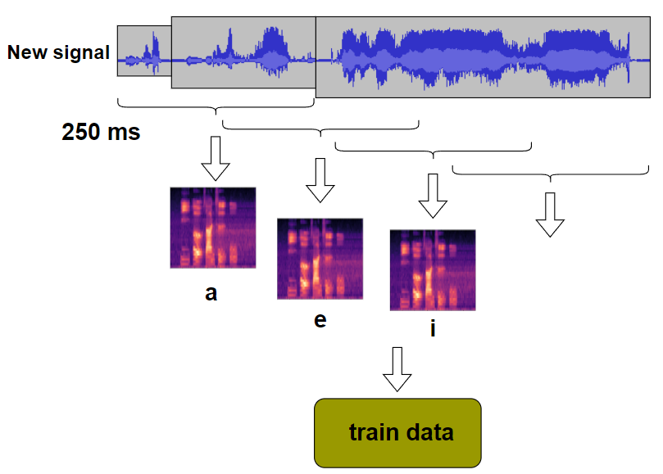
Vowel segmentation module
Notes:
一般 learning rate 都會根據 batch size 做一些 scale 的操作。這裏用的是lr x batch_size / 256」。
Learning rate 小 under-fitting
Learning rate 大 unstable

Slide 5
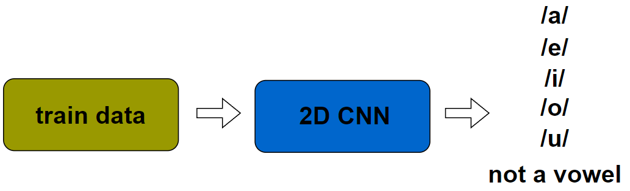
Vowel classification module
訓練模型做 vowel classification task
Notes:
一般 learning rate 都會根據 batch size 做一些 scale 的操作。這裏用的是lr x batch_size / 256」。
Learning rate 小 under-fitting
Learning rate 大 unstable

Slide 6
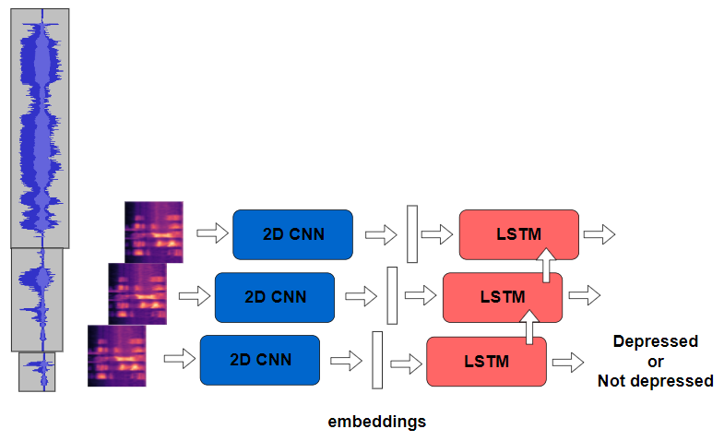
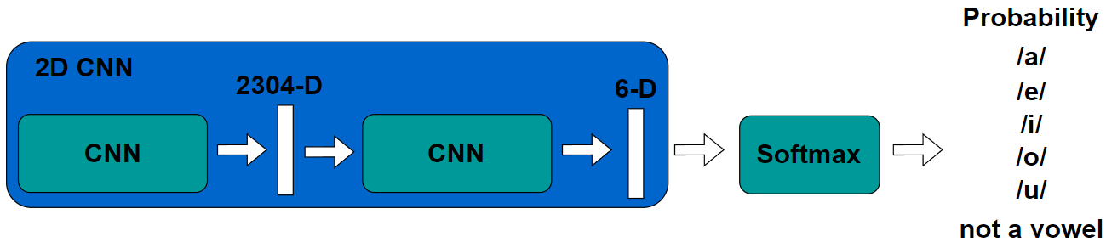
Depression classification module
訓練 LSTM 進行 Depression Detection
Notes:
一般 learning rate 都會根據 batch size 做一些 scale 的操作。這裏用的是lr x batch_size / 256」。
Learning rate 小 under-fitting
Learning rate 大 unstable

Slide 7
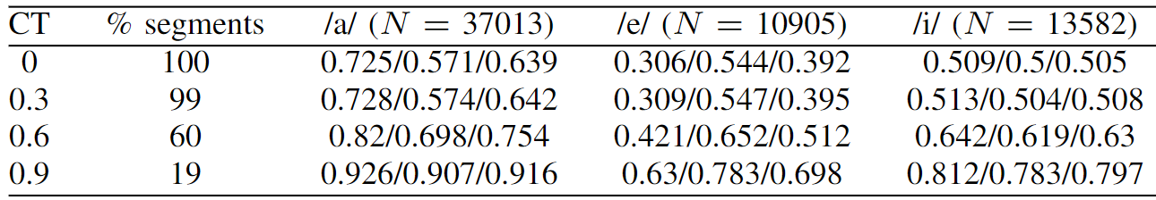
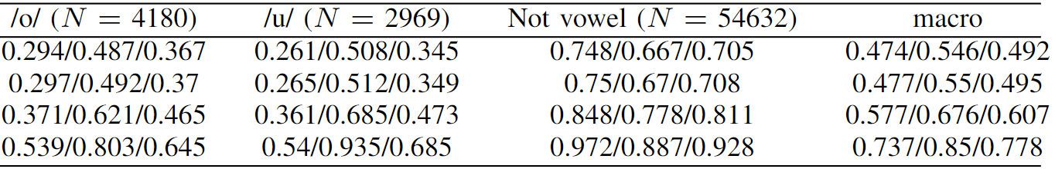
Vowel classification module
Precision/recall/f1-score Of Vowel Classification With Different Confidence Thresholds (CT).
Notes:
一般 learning rate 都會根據 batch size 做一些 scale 的操作。這裏用的是lr x batch_size / 256」。
Learning rate 小 under-fitting
Learning rate 大 unstable

Slide 8
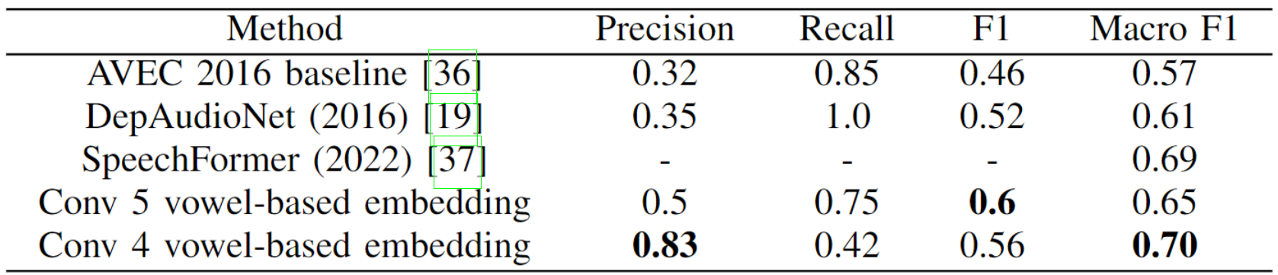
Depression classification module
Depression Classification Performance For The Proposed And Baseline Methods
Notes:
一般 learning rate 都會根據 batch size 做一些 scale 的操作。這裏用的是lr x batch_size / 256」。
Learning rate 小 under-fitting
Learning rate 大 unstable

Slide 9
實驗
用LIME (Local Interpretable Model-Agnostic Explanation) 嘗試評估每個母音類別對 LSTM 模型的 classification output 的貢獻
Why Should I Trust You?”: Explaining the Predictions of Any Classifier
Notes:
一般 learning rate 都會根據 batch size 做一些 scale 的操作。這裏用的是lr x batch_size / 256」。
Learning rate 小 under-fitting
Learning rate 大 unstable

Slide 10
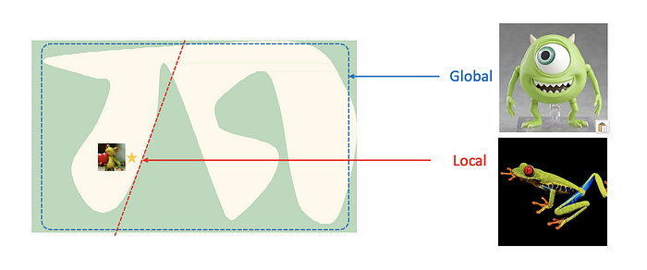

Local Interpretable Model-Agnostic Explanation
對於一個分類器(複雜模型)，想要用一個可解釋模型(簡單模型)，搭配可解釋的特徵(Feature)，並且這個可解釋模型在局部的表現上，很接近複雜模型的效果。
Notes:
一般 learning rate 都會根據 batch size 做一些 scale 的操作。這裏用的是lr x batch_size / 256」。
Learning rate 小 under-fitting
Learning rate 大 unstable

Slide 11
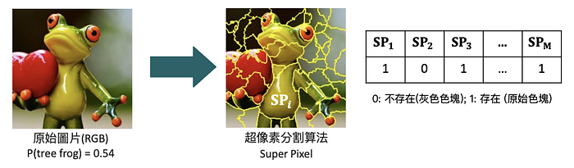
Local Interpretable Model-Agnostic Explanation
1. 對欲解釋的資料做隨機擾動(perturbation)
Notes:
一般 learning rate 都會根據 batch size 做一些 scale 的操作。這裏用的是lr x batch_size / 256」。
Learning rate 小 under-fitting
Learning rate 大 unstable

Slide 12
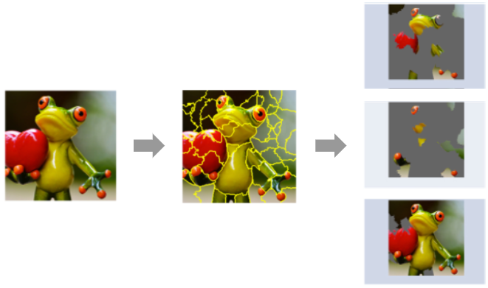
Local Interpretable Model-Agnostic Explanation
1. 對欲解釋的資料做隨機擾動(perturbation)
Notes:
一般 learning rate 都會根據 batch size 做一些 scale 的操作。這裏用的是lr x batch_size / 256」。
Learning rate 小 under-fitting
Learning rate 大 unstable

Slide 13
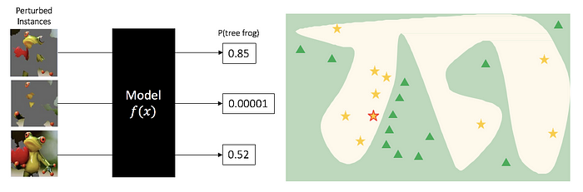
Local Interpretable Model-Agnostic Explanation
2. 將擾動後的資料丟入複雜模型產生出擾動資料對應的label
Notes:
一般 learning rate 都會根據 batch size 做一些 scale 的操作。這裏用的是lr x batch_size / 256」。
Learning rate 小 under-fitting
Learning rate 大 unstable

Slide 14

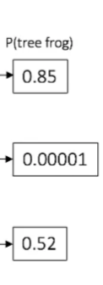

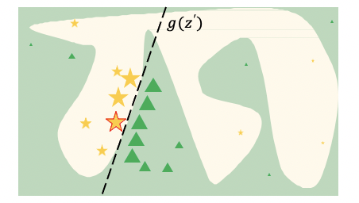
Local Interpretable Model-Agnostic Explanation
3. 將擾動資料與label拿去訓練一個簡單模型
Input
label
train
g(z’)
Notes:
一般 learning rate 都會根據 batch size 做一些 scale 的操作。這裏用的是lr x batch_size / 256」。
Learning rate 小 under-fitting
Learning rate 大 unstable

Slide 15

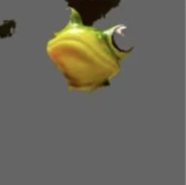
Local Interpretable Model-Agnostic Explanation
3. 將擾動資料與label拿去訓練一個簡單模型
W1 | W2 | W3 | … | Wm
W3、W4、W5 … 大
g(z’)
Notes:
一般 learning rate 都會根據 batch size 做一些 scale 的操作。這裏用的是lr x batch_size / 256」。
Learning rate 小 under-fitting
Learning rate 大 unstable

Slide 16
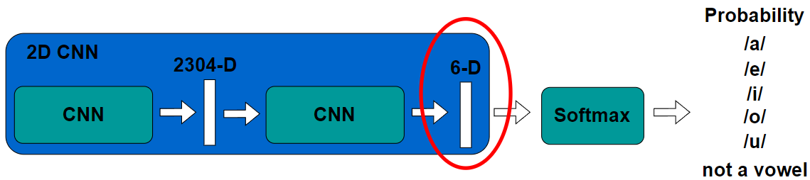
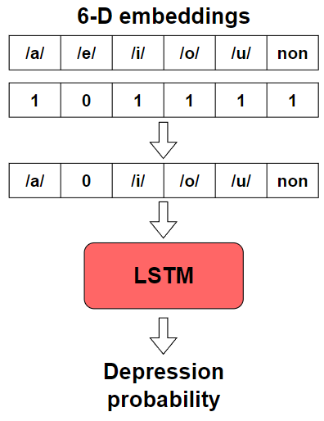
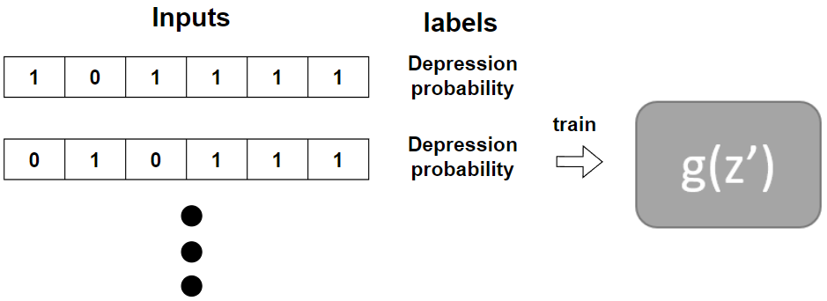
Impact of the Vowels on the Model’s Decisions
Notes:
一般 learning rate 都會根據 batch size 做一些 scale 的操作。這裏用的是lr x batch_size / 256」。
Learning rate 小 under-fitting
Learning rate 大 unstable

Slide 17
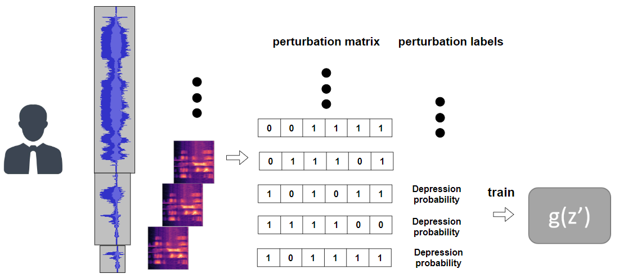
Impact of the Vowels on the Model’s Decisions
Notes:
一般 learning rate 都會根據 batch size 做一些 scale 的操作。這裏用的是lr x batch_size / 256」。
Learning rate 小 under-fitting
Learning rate 大 unstable

Slide 18
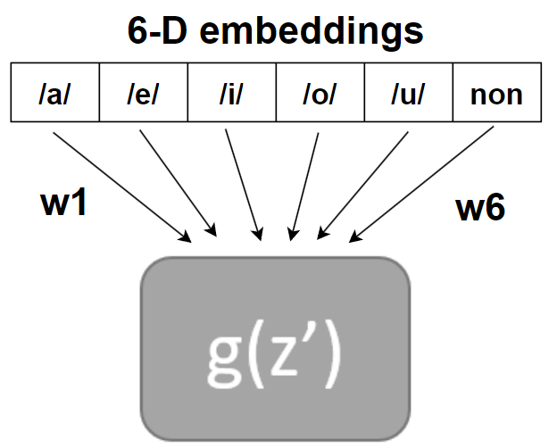
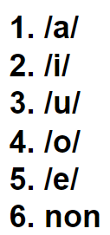
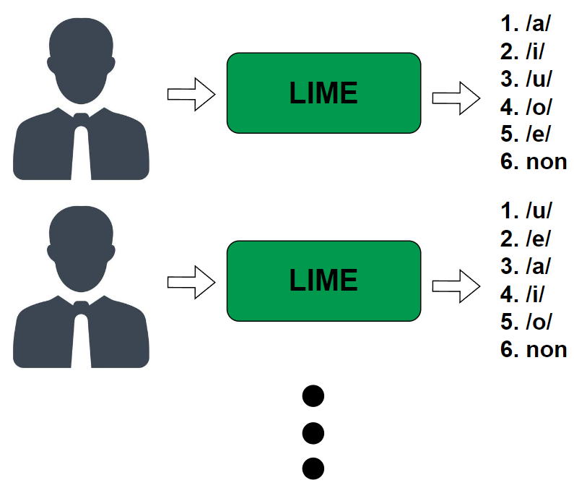
Impact of the Vowels on the Model’s Decisions
統計35位participant中，每個母音的排名次數
Notes:
一般 learning rate 都會根據 batch size 做一些 scale 的操作。這裏用的是lr x batch_size / 256」。
Learning rate 小 under-fitting
Learning rate 大 unstable

Slide 19
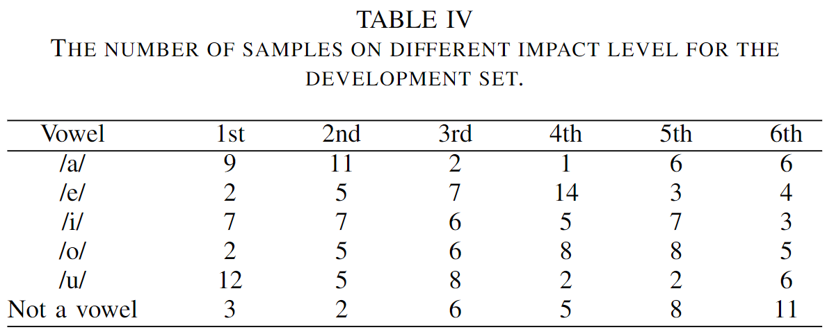
Impact of the Vowels on the Model’s Decisions
Notes:
一般 learning rate 都會根據 batch size 做一些 scale 的操作。這裏用的是lr x batch_size / 256」。
Learning rate 小 under-fitting
Learning rate 大 unstable

Slide 20
A Knowledge-Driven Vowel-Based Approach of Depression Classification from Speech using Data Augmentation
改善第一篇 paper 的 augmentation
Notes:
一般 learning rate 都會根據 batch size 做一些 scale 的操作。這裏用的是lr x batch_size / 256」。
Learning rate 小 under-fitting
Learning rate 大 unstable

